Slide 1
서성민
Transfer Matrix Method

Slide 2
계획
날짜 | 계획 | 비고
9/13 | 기본 골격 구상, 자료 탐색 및 Matrix + T, R | 완료
9/20 | 골격 작성 및 RGB Converter 작성 및 RGB | 완료
9/27 | Transfer Matrix 작성 및 Matrix + T, R | 미달: 자료의 파장 맞춰야 함
10/4 | Transfer Matrix 오류 수정 및 Poynting Vector | 완료
10/11 | 메인 파일에 연결 후 작동 및 이론검토 | 완료
10/18 | 실험 모델 설정 및 Essential Macleod 사용 | 미달(3주 딜레이)
10/25 | 비교를 토대로 이론 검토 + Fabry-Perot | 미달(3주 딜레이)
11/1 | Essential Macleod 와 비교 + 이론 검토 | 미달(3주 딜레이)
11/8 | 실험 모델 설정 및 이론 검토 | 미달: 음수파트 계속나옴
11/15 | Essential Macleod 와 비교
11/22 | 비교 후 수정 및 이론 검토, 굴절률 측정
11/29 | 2차 수정 및 속도 개선
12/6 | 오류 수정 및 추가 사항 검토
12/13 | 오류 수정 및 추가 사항 검토
12/20 | 오류 수정 및 추가 사항 검토

Slide 3
개요
Poynting Vector
RGB Converter
실험 모델

Slide 4
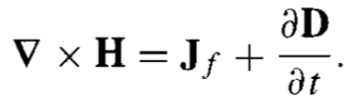
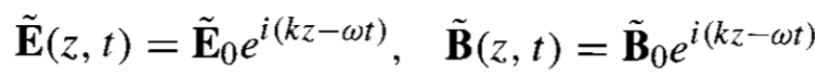
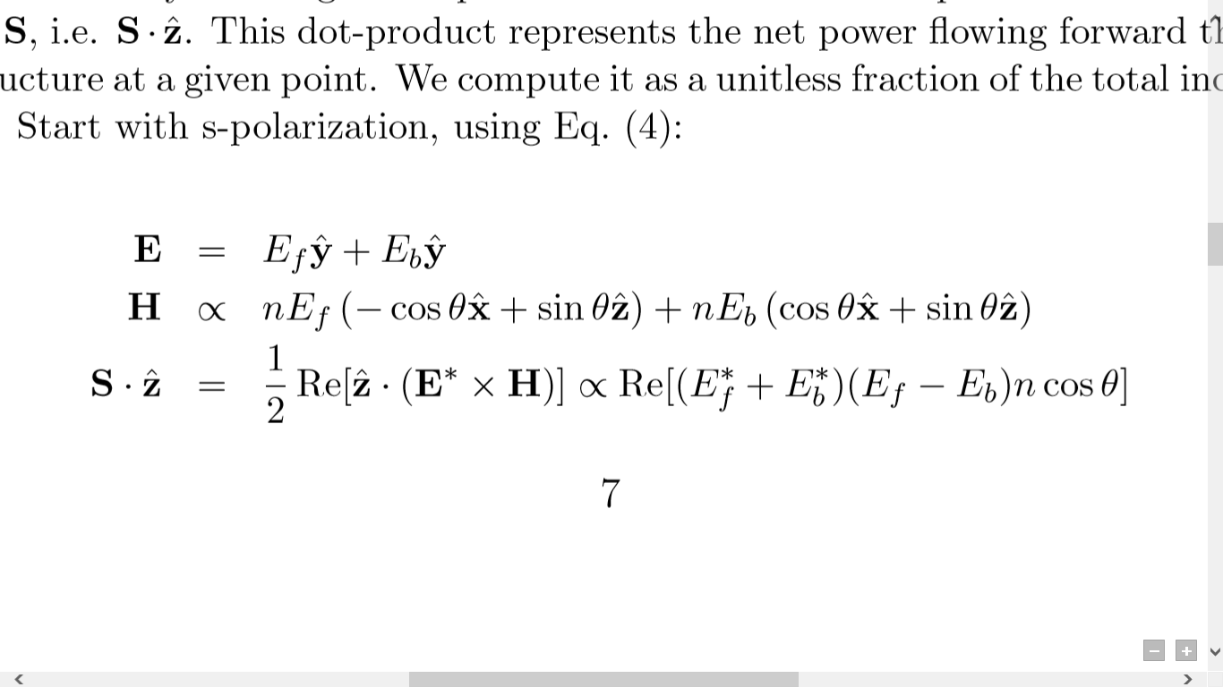
Poynting Vector

Slide 5
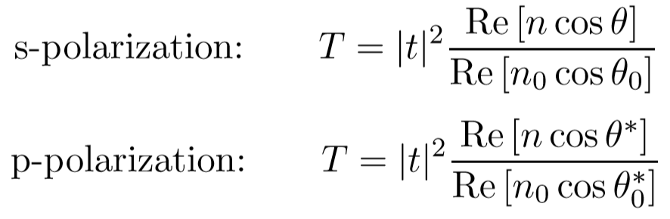

Slide 6
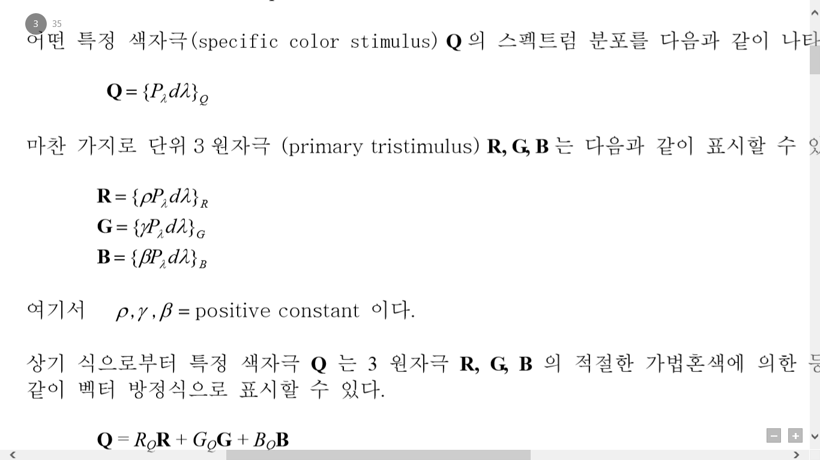
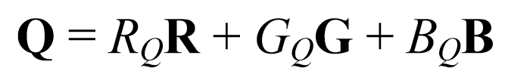
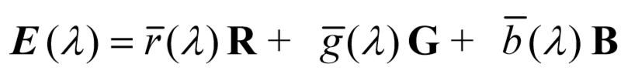
RGB Converter

Slide 7
실험 모델
TiO2-Ag-TiO2

